Slide 1
CHAPTER 06
영상의 산술 및
논리 연산

Slide 2
6장 영상의 산술 및 논리 연산
6.1 영상의 산술 연산
6.2 영상의 논리 연산

Slide 3
6.1 영상의 산술 연산

Slide 4

1. 영상의 산술 연산
영상의 산술 연산
영상은 일종의 2차원 행렬이기 때문에 행렬의 산술 연산(arithmetic operation)을 그대로 적용할 수 있음
두 개의 영상을 서로 더하거나 빼는 연산을 수행함으로써 새로운 결과 영상을 생성 할 수 있음
다만 영상을 서로 곱하거나 나누는 연산은 거의 사용하지 않음
영상의 덧셈 연산은 두 개의 입력 영상에서 같은 위치 픽셀 값을 서로 더하여 결과 영상 픽셀 값으로 설정하는 연산임
영상의 덧셈 연산을 수식으로 표현하면 다음과 같음

Slide 5
1. 영상의 산술 연산
영상의 산술 연산
앞 수식에서 src1과 src2는 입력 영상이고, dst 는 덧셈 연산의 결과 영상임
영상의 덧셈 연산을 수행하면 그 결괏값이 그레이스케일 최댓값인 255보다 커지는 경우가 발생할 수 있음
이러한 경우에는 결과 영상 픽셀 값을 255로 설정하는 포화 연산도 함께 수행해야 함
영상의 덧셈 연산 수식을 좀 더 정확하게 표현하면 다음과 같음

Slide 6
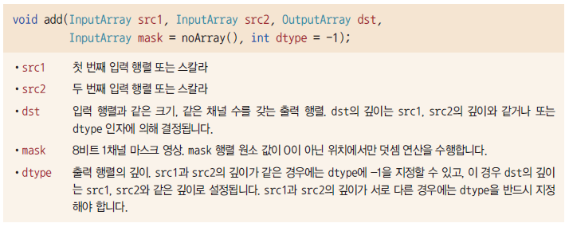
1. 영상의 산술 연산
영상의 산술 연산
OpenCV에서는 add() 함수를 사용하여 영상의 덧셈을 수행할 수 있음
add() 함수 원형은 다음과 같음

Slide 7
1. 영상의 산술 연산
영상의 산술 연산
add() 함수는 두 개의 행렬 또는 영상을 입력으로 받고, 하나의 행렬 또는 영상을 출력으로 생성함
src1과 src2 인자에는 Mat 객체 또는 Scalar 객체, 정수, 실수 자료형 등을 전달할 수 있음
src1과 src2가 모두 영상처럼 2차원 행렬을 나타내는 Mat 객체라면 일반적인 행렬의 덧셈 연산을 수행함
만약 src1이 Mat 객체이고 src2는 Scalar 객체, 정수, 실수라면 src1 행렬의 모든 픽셀 값에 src2 값을 더하여 결과 영상을 생성함
덧셈 결과가 dst 객체가 표현할 수 있는 자료형 범위를 벗어나면 자동으로 포화 연산을 수행함
add() 함수에서 mask 인자와 dtype 인자는 기본값을 가지고 있으며, 기본값을 변경할 필요가 없다면 따로 지정하지 않아도 됨
src1과 src2 행렬 깊이가 서로 다른 경우에는 dtype 인자를 반드시 지정해야 함

Slide 8
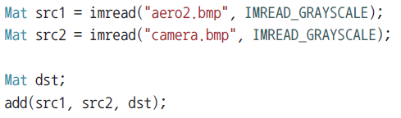
1. 영상의 산술 연산
영상의 산술 연산
add() 함수를 사용하여 두 개의 영상을 더하는 코드는 다음과 같이 작성할 수 있음
앞 소스 코드에서 사용한 aero2.bmp 파일과 camera.bmp 파일은 모두 256×256 크기의 그레이스케일 영상임
두 입력 영상의 타입은 모두 CV_8UC1임
두 입력 영상의 타입이 서로 같으므로 dtype 인자를 따로 지정하지 않아도 됨
그 결과로 생성되는 dst 영상의 타입은 두 입력 영상의 타입과 같은 CV_8UC1로 설정됨
이 소스 코드에서 mask 인자를 따로 지정하지 않았으므로 두 영상의 모든 픽셀 위치에서 덧셈 연산을 수행함

Slide 9
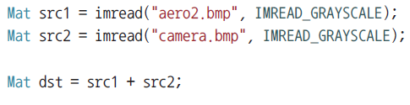
1. 영상의 산술 연산
영상의 산술 연산
덧셈 연산의 두 입력 영상 타입이 같다면 add() 함수 대신 + 연산자 재정의를 사용할 수 있음
다음은 + 연산자 재정의를 이용하여 두 영상을 더하는 예제 코드임

Slide 10
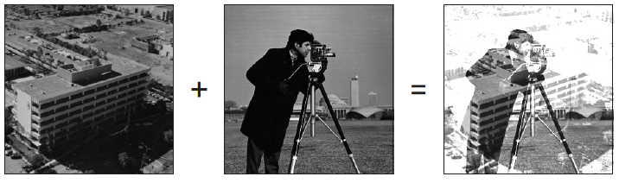
1. 영상의 산술 연산
영상의 산술 연산
그림 6-1에서 왼쪽 영상은 aero2.bmp 파일이고, 가운데 영상은 camera.bmp 파일임
덧셈 연산의 결과 영상은 그림 6-1에서 맨 오른쪽에 나타냄
덧셈 연산의 결과 영상은 두 입력 영상의 윤곽을 조금씩 포함하고 있고, 전반적으로 밝게 포화되는 부분이 많다는 특징이 있음
▼ 그림 6-1 영상의 덧셈 연산

Slide 11
1. 영상의 산술 연산
영상의 산술 연산
두 영상을 더할 때 각 영상에 가중치를 부여하여 덧셈 연산을 할 수도 있음
두 개의 행렬에 각각 가중치를 부여하여 덧셈하는 연산을 수식으로 표현하면 다음과 같음
앞 수식에서 α와 β는 각각 src1과 src2 영상의 가중치를 의미하는 실수임
보통 α+β=1이 되도록 가중치를 설정하는 경우가 많으며, α+β=1이면 결과 영상에서 포화되는 픽셀이 발생하지 않음
만약 α=0.1, β=0.9로 설정하면 src1 영상의 윤곽은 조금만 나타나고 src2영상의 윤곽은 많이 나타나는 결과 영상이 생성됨
만약 α=β=0.5로 설정하면 두 입력 영상의 윤곽을 골고루 가지는 평균 영상이 생성됨
만약 α+β>1이면 결과 영상이 두 입력 영상보다 밝아지게 되고, 덧셈의 결과가 255보다 커지는 포화 현상이 발생할 수 있음
만약 α+β<1이면 dst 영상은 두 입력 영상의 평균 밝기보다 어두운 결과 영상이 생성됨

Slide 12
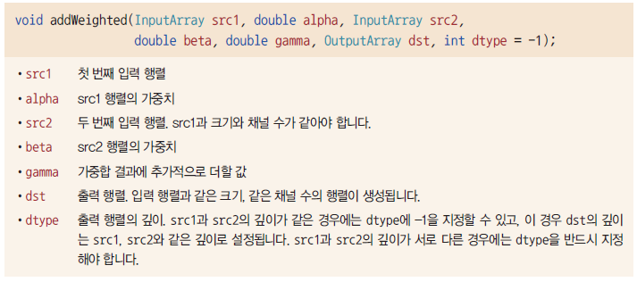
1. 영상의 산술 연산
영상의 산술 연산
OpenCV에서 두 영상의 가중치 합을 구하려면 addWeighted() 함수를 사용함
addWeighted() 함수 원형은 다음과 같음

Slide 13
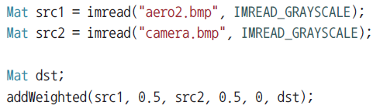
1. 영상의 산술 연산
영상의 산술 연산
addWeighted() 함수는 gamma 인자를 통해 가중치의 합에 추가적인 덧셈을 한꺼번에 수행할 수 있음
addWeighted() 함수에 의해 생성되는 dst는 다음과 같이 나타낼 수 있음
addWeighted() 함수를 이용하여 두 입력 영상의 평균 영상을 생성하려면 다음과 같이 코드를 작성함

Slide 14
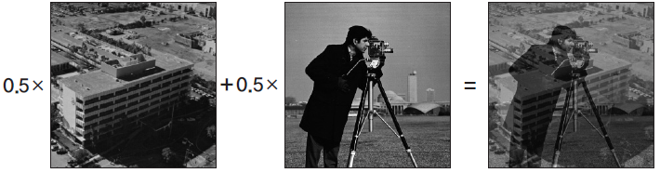
1. 영상의 산술 연산
영상의 산술 연산
평균 연산에 의한 결과 영상이 두 입력 영상의 윤곽을 골고루 포함하고 있고 평균 밝기가 그대로 유지되는 것을 확인할 수 있음
▼ 그림 6-2 영상의 평균 연산

Slide 15
1. 영상의 산술 연산
영상의 산술 연산
덧셈 연산과 마찬가지로 두 개의 영상에 대하여 뺄셈 연산도 수행할 수 있음
두 영상의 뺄셈 연산을 수식으로 표현하면 다음과 같음
뺄셈 연산은 두 영상에서 같은 위치에 있는 픽셀끼리 빼기 연산을 수행하는 것임
그 뺄셈의 결과가 0보다 작아지면 결과 영상의 픽셀 값을 0으로 설정하는 포화 연산을 수행해야 함

Slide 16
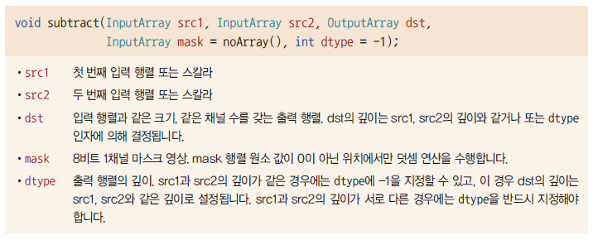
1. 영상의 산술 연산
영상의 산술 연산
OpenCV에서는 subtract() 함수를 통해 두 영상의 뺄셈 연산을 수행할 수 있음
subtract() 함수의 인자 구성과 설명은 add() 함수와 동일함

Slide 17

1. 영상의 산술 연산
영상의 산술 연산
만약 뺄셈 연산의 두 입력 영상 타입이 같다면 subtract() 함수 대신 - 연산자 재정의를 사용할 수 있음
서로 타입이 다른 두 영상끼리 뺄셈 연산을 수행하려면 반드시 subtract() 함수를 사용해야 하고, dtype 인자를 명시해야 함
덧셈 연산과 달리 뺄셈 연산은 뺄셈의 대상이 되는 영상 순서에 따라 결과가 달라짐
만약 두 영상의 뺄셈 순서에 상관없이 픽셀 값 차이가 큰 영역을 두드러지게 나타내고 싶다면 차이 연산을 수행할 수 있음
차이 연산은 뺄셈 연산 결과에 절댓값을 취하는 연산임
차이 연산으로 구한 결과 영상을 차영상(difference image)이라고 함
차이 연산을 수식으로 표현하면 다음과 같음

Slide 18
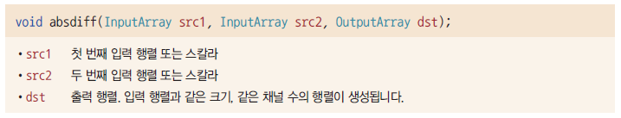
1. 영상의 산술 연산
영상의 산술 연산
OpenCV에서는 absdiff() 함수를 이용하여 차영상을 구할 수 있음

Slide 19
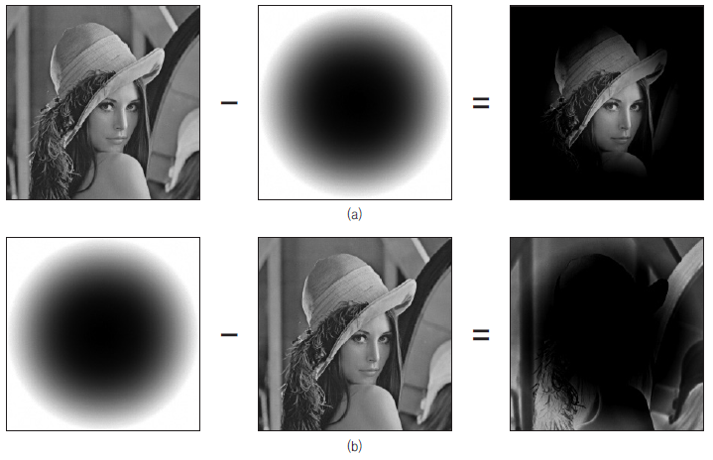
1. 영상의 산술 연산
영상의 산술 연산
▼ 그림 6-3 영상의 뺄셈 연산

Slide 20
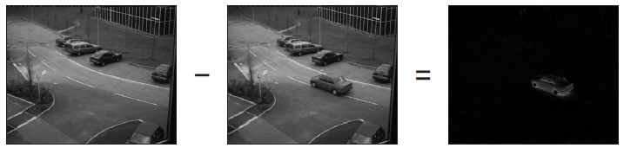
1. 영상의 산술 연산
영상의 산술 연산
차이 연산을 이용하면 두 개의 영상에서 변화가 있는 영역을 쉽게 찾을 수 있음
그림 6-4의 왼쪽 영상은 움직임이 없는 정적인 배경 영상이고, 가운데 영상은 한 대의 자동차가 지나가고 있을 때 촬영된 영상임
이 두 영상에 대해 차이 연산을 수행하면 그림 6-4의 오른쪽에 나타난 영상처럼 움직이는 자동차 영역에서만 픽셀 값 차이가 두드러지게 나타남
두 입력 영상에서 큰 변화가 없는 영역은 픽셀 값이 0에 가까운 검은색으로 채워지게 됨
▼ 그림 6-4 영상의 차이 연산

Slide 21
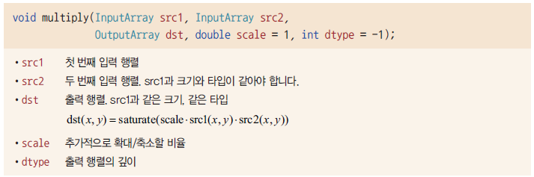
1. 영상의 산술 연산
영상의 산술 연산
영상도 일종의 행렬이므로 두 입력 영상을 행렬로 생각하여 행렬의 곱셈을 수행할 수도 있음
영상을 이용하여 행렬의 곱셈을 수행하는 경우는 거의 없음
두 영상에서 같은 위치에 있는 픽셀 값끼리 서로 곱하거나 나누는 연산을 수행할 수 있음
OpenCV에서는 multiply() 함수와 divide() 함수를 제공함

Slide 22
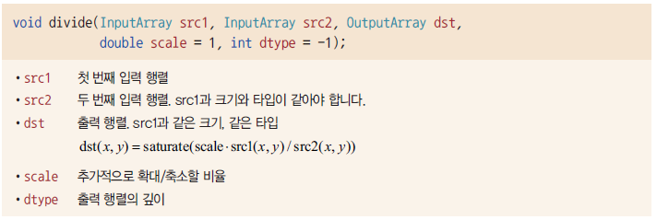
1. 영상의 산술 연산
영상의 산술 연산

Slide 23
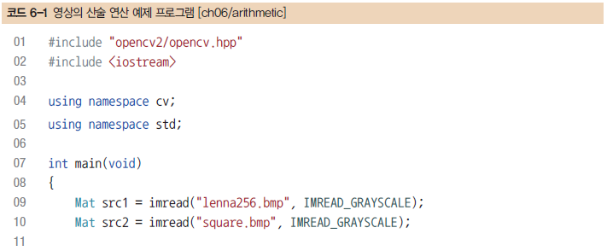
1. 영상의 산술 연산
영상의 산술 연산
코드 6-1은 lenna.bmp 파일과 square.bmp 파일을 이용하여 덧셈, 뺄셈, 평균, 차이 영상을 생성하고 그 결과를 화면에 출력함
이 예제 코드와 사용된 영상 파일은 내려받은 예제 파일 중 ch06/arithmetic 프로젝트 폴더에서 확인할 수 있음

Slide 24
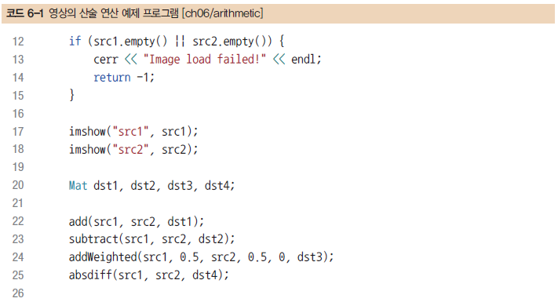
1. 영상의 산술 연산
영상의 산술 연산

Slide 25
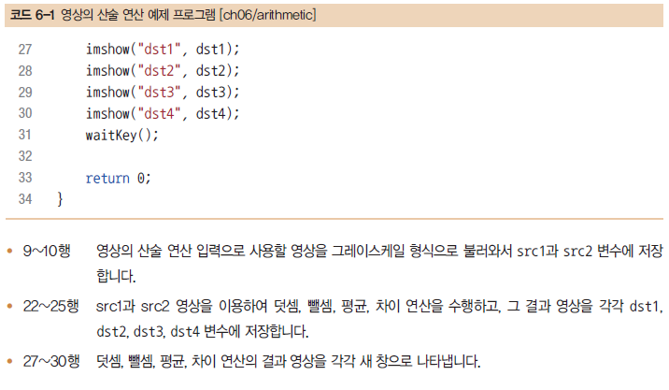
1. 영상의 산술 연산
영상의 산술 연산

Slide 26
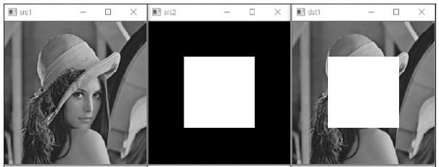
1. 영상의 산술 연산
영상의 산술 연산
square.bmp 파일이 0 또는 255의 픽셀 값으로 구성된 간단한 영상임
각 산술 연산 결과가 여러분이 머릿속으로 가늠한 것과 동일하게 나타나는지를 꼭 확인 해 보기 바람
▼ 그림 6-5 영상의 산술 연산 예제 프로그램 실행 화면

Slide 27
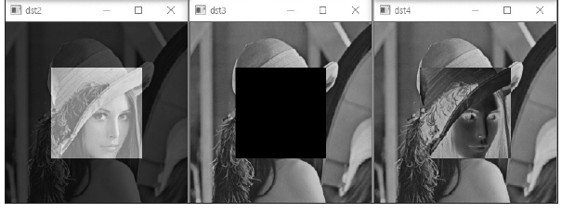
1. 영상의 산술 연산
영상의 산술 연산
▼ 그림 6-5 영상의 산술 연산 예제 프로그램 실행 화면

Slide 28
6.2 영상의 논리 연산

Slide 29
1. 영상의 논리 연산
영상의 논리 연산
영상의 논리 연산(logical operation)은 픽셀 값을 이진수로 표현하여 각 비트(bit) 단위 논리 연산을 수행하는 것을 의미함
OpenCV에서는 다양한 논리 연산 중에서 논리곱(AND), 논리합(OR),배타적 논리합(XOR), 부정(NOT) 연산을 지원함
비트 단위 논리곱은 두 개의 입력 비트가 모두 1인 경우에 결과가 1이 되는 연산임
비트 단위 논리합은 두 개의 입력 비트 중 하나라도 1이 있으면 결과가 1이 됨
비트 단위 배타적 논리합은 두 개의 입력 비트 중 오직 하나만 1인 경우에 결과가 1이 되고, 입력 비트가 모두 0이거나 모두 1이면 결과가 0이 됨
비트 단위 부정은 하나의 입력 영상에 대해 동작하며 입력 비트가 0이면 결과가 1이 되고 입력 비트가 1이면 결과가 0이 됨

Slide 30
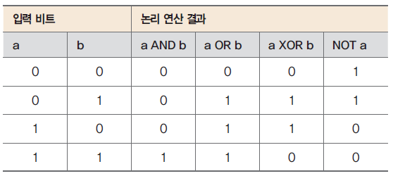
1. 영상의 논리 연산
영상의 논리 연산
OpenCV에서 제공하는 논리 연산의 종류와 동작 방식을 하나의 진리표로 정리하여 표 6-1에 나타냄
▼ 표 6-1 OpenCV에서 제공하는 논리 연산 진리표

Slide 31
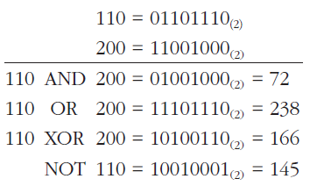
1. 영상의 논리 연산
영상의 논리 연산
영상의 논리 연산은 각 픽셀 값에 대하여 비트 단위로 이루어짐
그레이스케일 영상의 경우, 한 픽셀을 구성하는 여덟 개의 비트에 모두 논리 연산이 이루어짐
예를 들어 두 개의 입력 영상에서 특정 좌표에 있는 픽셀의 그레이스케일 값이 각각 110과 200인 경우, 이 두 값에 대하여 논리곱(AND), 논리합(OR), 배타적 논리합(XOR), 부정(NOT) 연산을 수행하면 다음과 같이 계산됨

Slide 32
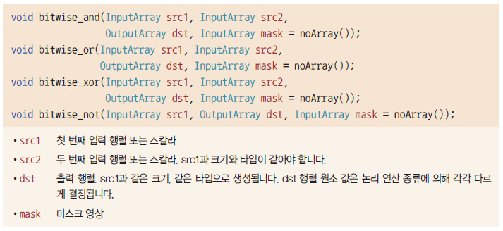
1. 영상의 논리 연산
영상의 논리 연산
bitwise_and() 함수는 비트 단위 논리곱, bitwise_or() 함수는 비트 단위 논리합, bitwise_xor() 함수는 비트 단위 배타적 논리합, bitwise_not() 함수는 비트 단위 부정 연산을 수행함

Slide 33
1. 영상의 논리 연산
영상의 논리 연산
앞서 나열된 네 개의 비트 단위 논리 연산 함수들 중에서 bitwise_and(), bitwise_or(), bitwise_xor() 함수는 두 개의 영상을 입력으로 받음
bitwise_not() 함수는 하나의 영상을 입력으로 받음
각각의 함수들은 모두 mask 인자를 가지고 있어서, mask 영상의 픽셀 값이 0이 아닌 위치에서만 논리 연산을 수행하도록 설정할 수 있음
만약 mask 인자를 따로 지정하지 않거나, noArray() 또는 Mat()를 mask 인자로 설정하면 영상 전체에 대해 논리 연산을 수행함

Slide 34
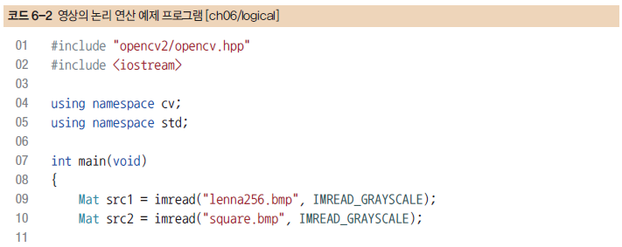
1. 영상의 논리 연산
영상의 논리 연산
bitwise_and(), bitwise_or(), bitwise_xor(), bitwise_not() 함수를 이용하여 영상의 논리 연산을 수행하는 예제 프로젝트 소스 코드를 코드 6-2에 나타냄
코드 6-2는 lenna.bmp 파일과 square.bmp 파일을 이용하여 논리곱, 논리합, 배타적 논리합 연산을 수행함
lenna.bmp 영상에 대해서 부정 연산을 수행한 후 그 결과를 화면에 출력함

Slide 35
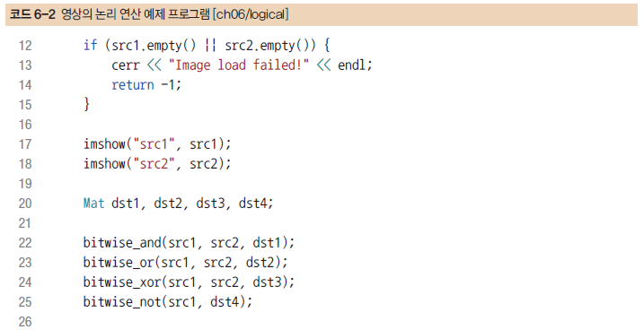
1. 영상의 논리 연산
영상의 논리 연산

Slide 36
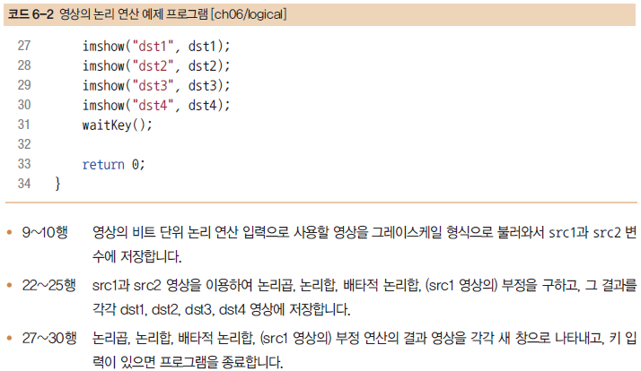
1. 영상의 논리 연산
영상의 논리 연산

Slide 37
1. 영상의 논리 연산
영상의 논리 연산
그림 6-6에서 src1창에 나타난 영상은 256×256 크기의 lenna256.bmp 파일이고, src2 창 영상은 같은 크기의 square.bmp 파일임
square.bmp 영상에서 가운데 사각형 영역의 픽셀 값은 255이고, 이를 이진수로 표현하면 모든 비트가 1로 설정된 11111111(2)임
square.bmp 영상에서 사각형 바깥 영역의 픽셀 값은 0이고, 이를 이진수로 표현하면 00000000(2)임
이 두 개의 영상에 대한 비트 단위 논리곱, 비트 단위 논리합, 비트 단위 배타적 논리합, 비트 단위 부정 연산을 수행한 결과 영상을 각각 dst1, dst2, dst3, dst4 창에 표시함

Slide 38
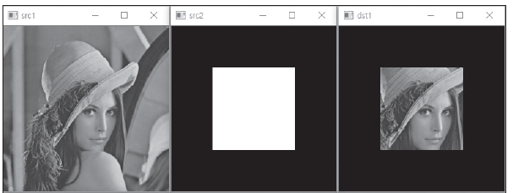
1. 영상의 논리 연산
영상의 논리 연산
square.bmp 영상의 픽셀 값 비트 구성에 따라 각각의 논리 연산 결과가 부합되게 나타나는지 확인해 보자
▼ 그림 6-6 영상의 논리 연산 예제 프로그램 실행 화면

Slide 39
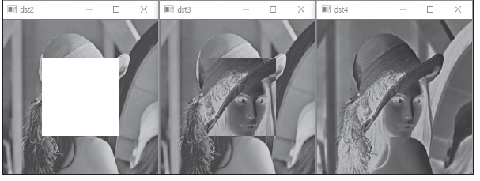
1. 영상의 논리 연산
영상의 논리 연산
▼ 그림 6-6 영상의 논리 연산 예제 프로그램 실행 화면

